Slide 1

Развитие связной речи с применением сенсорного комплекта
«Тактильные дощечки»
МБДОУ «Академия детства» СП №15
Учитель-логопед
Яговитина О.В

Slide 2
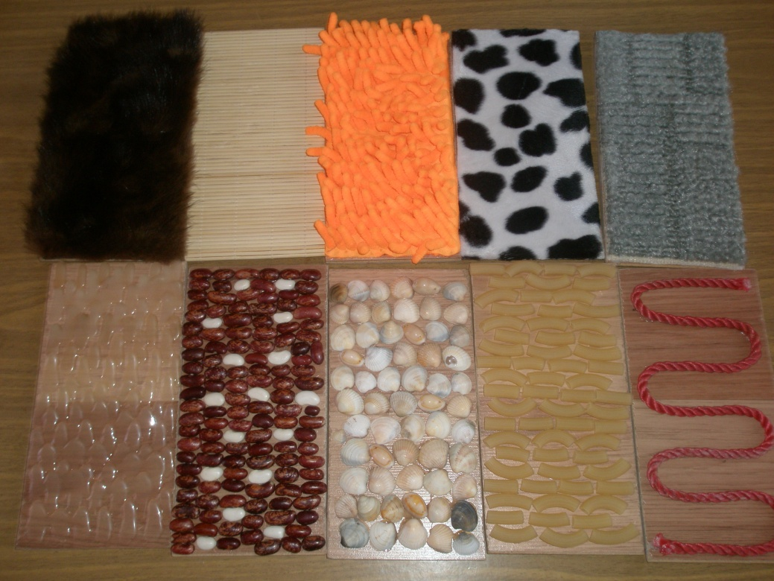
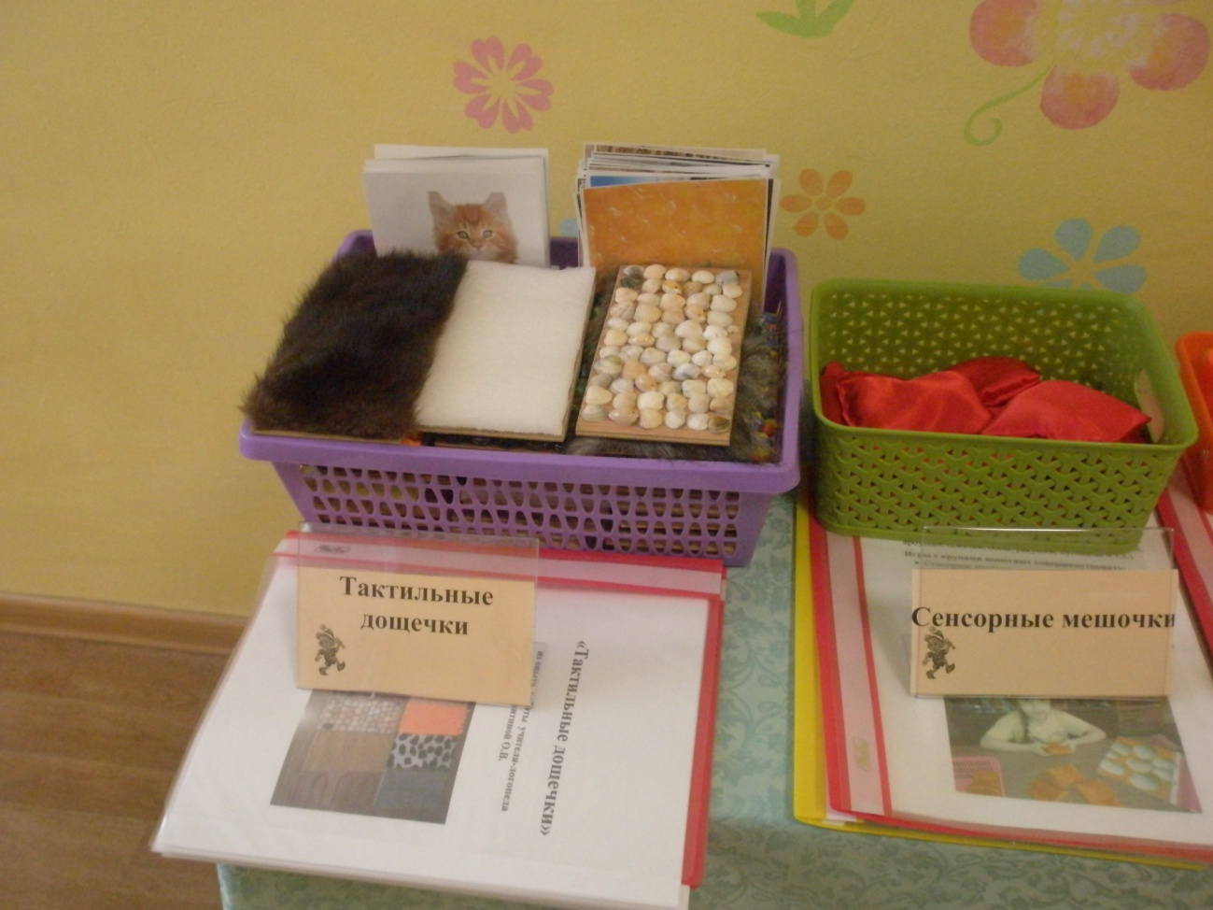
Сенсорный комплект
«Тактильные дощечки»

Slide 3
Цель этой работы
Хочу представить Вам тактильные дощечки, которые я использую в своей работе.
Известно, что совершенствование мелкой моторики играет не последнюю роль в общем развитии ребенка, особенно его речевых способностей. Я предлагаю на основе развития тактильных ощущений формировать творческое воображение детей, фантазию, мышление, внимание, тактильную память, связную речь, умение составлять рассказ и пересказывать.

Slide 4
Описание тактильных дощечек
Поверхность дощечек различная на ощупь, сверху они оклеены соответствующим материалом (мех, плюш, крупа, камушки, кожа, кавралин, воск, ракушки и т.д.), снизу имеют порядковый номер от 1 до 12.
Дощечки прочные, эстетичные, безопасные; размер дощечек — 6×12 см, данный размер позволяет обследовать их не только подушечками пальцев, но и всей ладошкой. Располагать их можно в горизонтальном и вертикальном положении.

Slide 5
Условия работы
Работа с тактильными дощечками строится в три этапа.
1этап:Обучение приёмам обследования. Введение в активный словарь качественных прилагательных. Рассмотреть и ощупать первые три дощечки. Охарактеризовать их свойства: мягкая, пушистая, тёплая, жёсткая, твердая, колючая, шершавая, холодная и т.д. Перемешать дощечки. Ребёнок ощупывает дощечки и располагает их по порядку номеров. Задание выполняется со всеми дощечками, постепенно увеличивая их количество до 12.

Slide 6
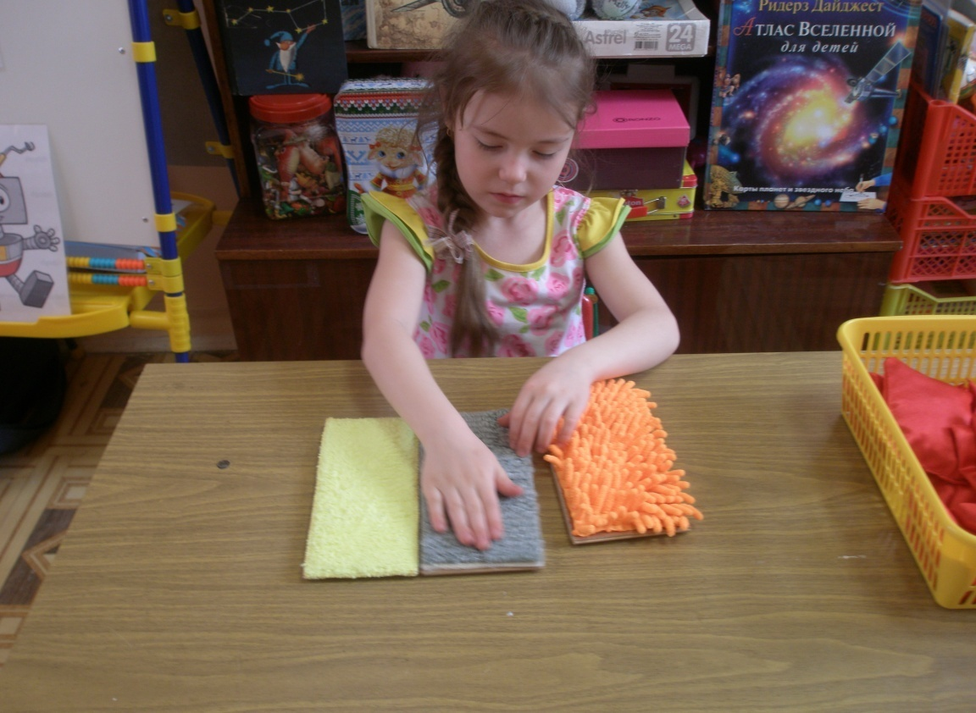
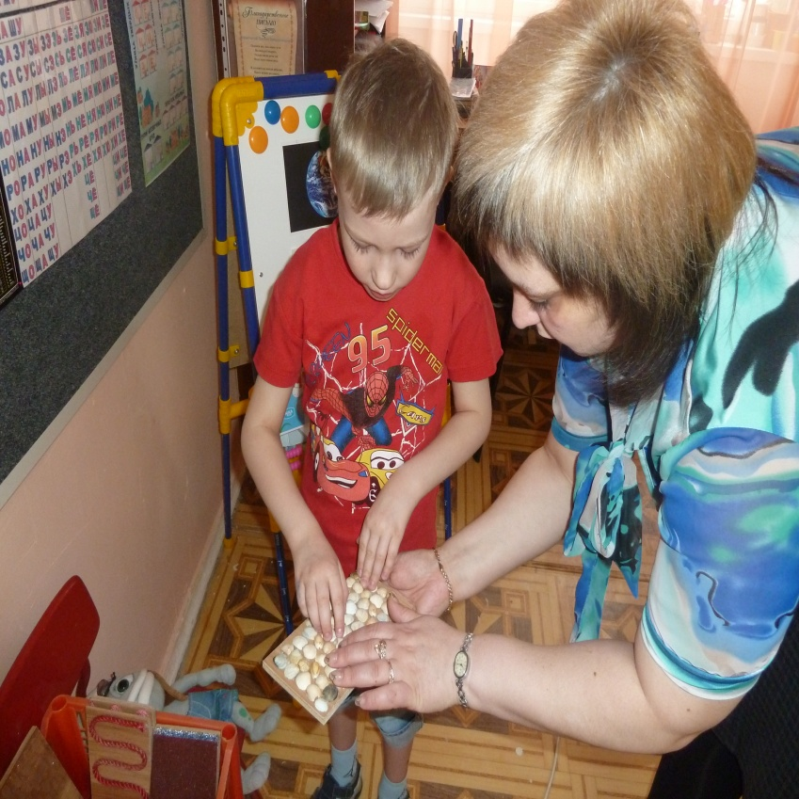

Slide 7
2 этап. Учить детей анализировать, сравнивать, логически согласовывать дощечку и картинку; обогащать словарный запас существительными разного рода и числа; учить согласовывать прилагательное и существительное в роде, числе, падеже; создавать эмоциональное настроение. По количеству дощечек предлагаются предметные картинки. Ощупывая дощечку, глядя на предметные картинки, ребёнок подбирает подходящую картинку, объясняет, почему именно эту. Например, дощечки № 1, № 2, № 3, № 4, № 5. Картинки: шуба, дорога,трава,сосульки,капли,змея. Верхний ряд — подобранные ребёнком картинки. Нижний ряд — дощечки по порядку номеров.

Slide 8
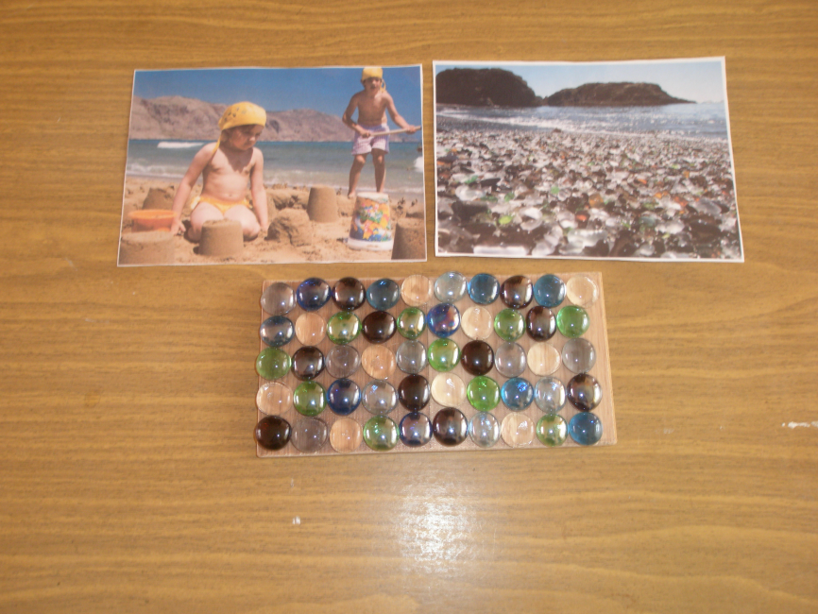
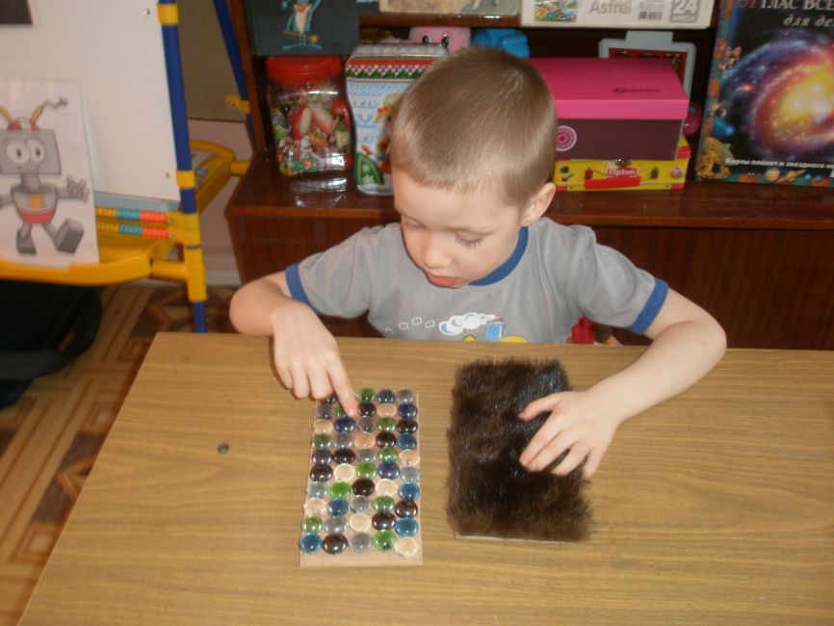
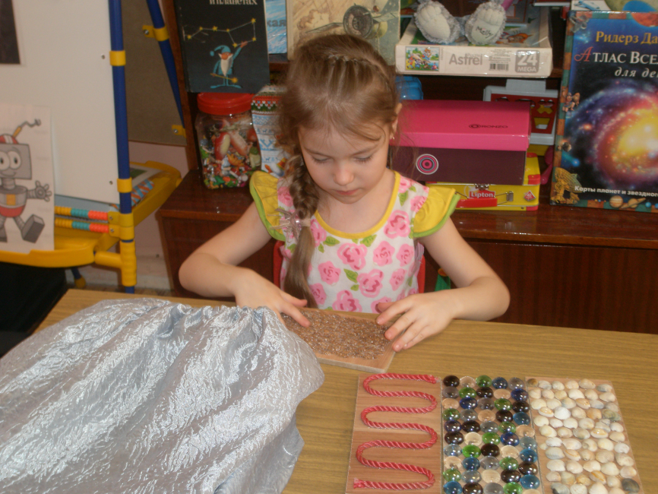

Slide 9
3 этап: Совершенствовать все виды памяти; развивать фантазию, творческое воображение; активизировать речевую активность детей; учить составлять простые и сложные предложения, творческие рассказы;
Ощупать одну дощечку. Составить предложения по картинкам и ассоциациям:
Пушистый котик гуляет по мягкой траве.
Дети играют на морском берегу.

Slide 10
Ощупать несколько предложенных дощечек (от 2 до 7, номера можно брать произвольно), составить один рассказ. Например: дощечки № 6, № 8.
За забором каток. Лёд гладкий и ровный. Дети весело катаются на коньках. Предложить ребёнку составить сказку или мультфильм из дощечек. Например: «Я иду по мягкой траве (берёт дощечку №1). Вижу дом с шершавой стеной (берёт дощечку № 2). В домике есть окно (дощечка с гладкой поверхностью). Вдруг пошёл дождик и на стекле появились капли (дощечка с воском).

Slide 11
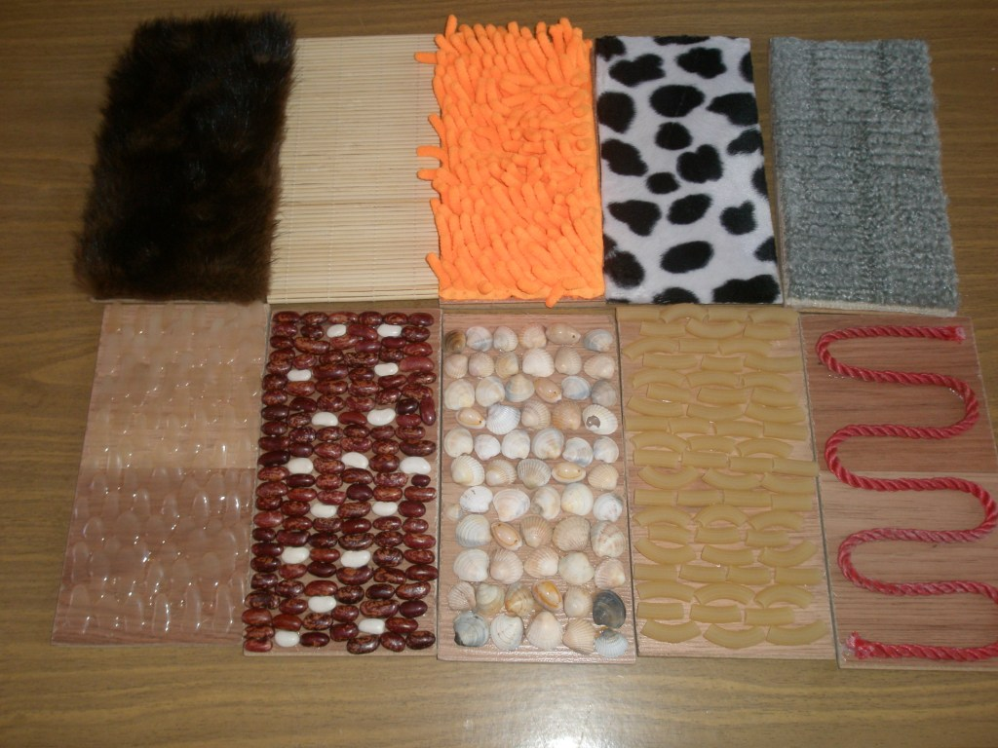
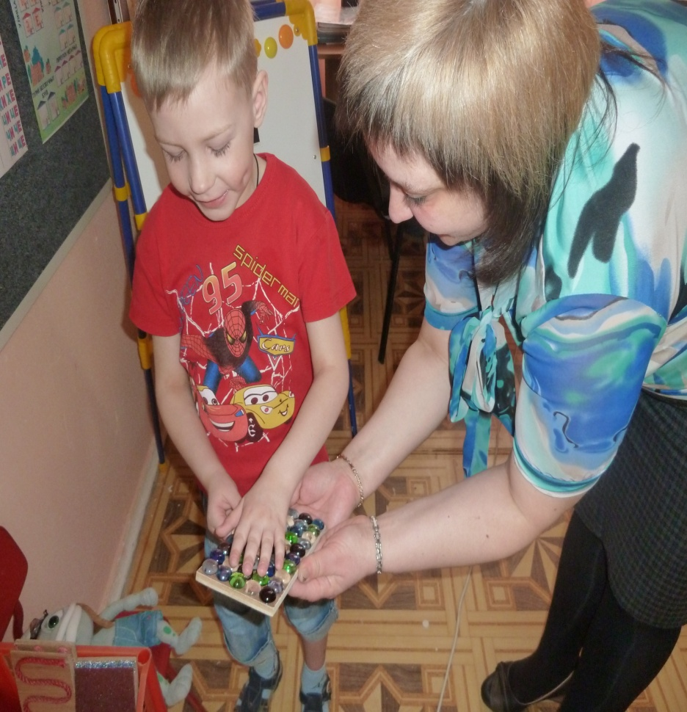

Slide 12
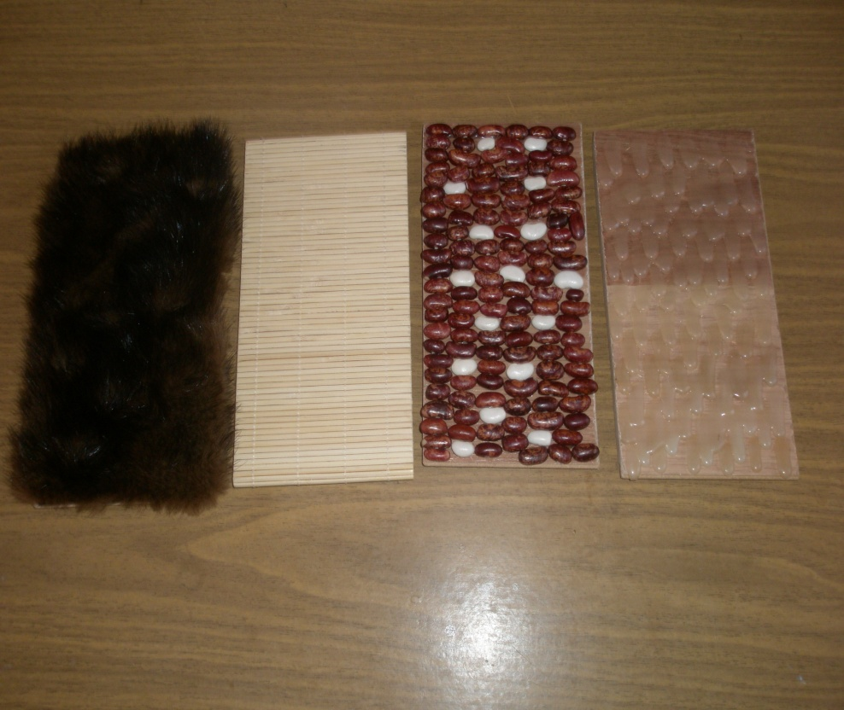
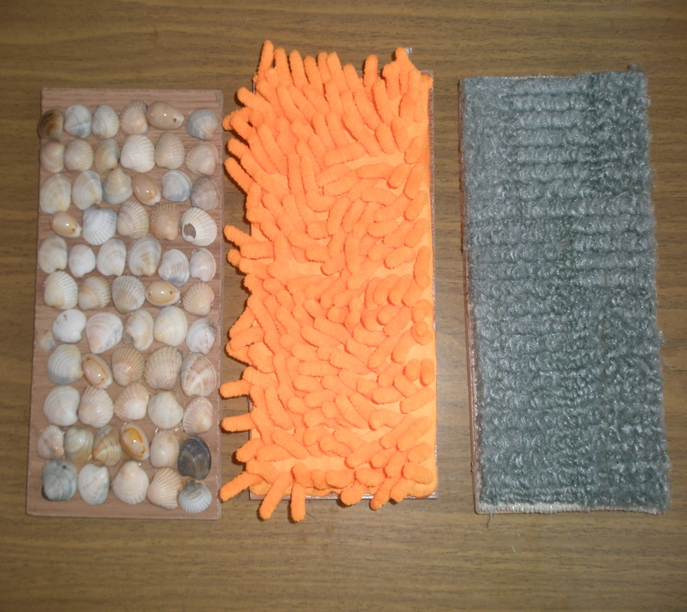

Slide 13
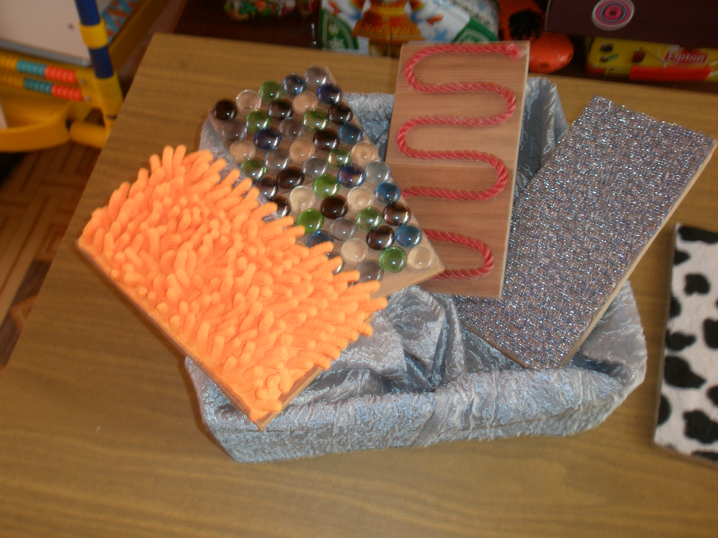
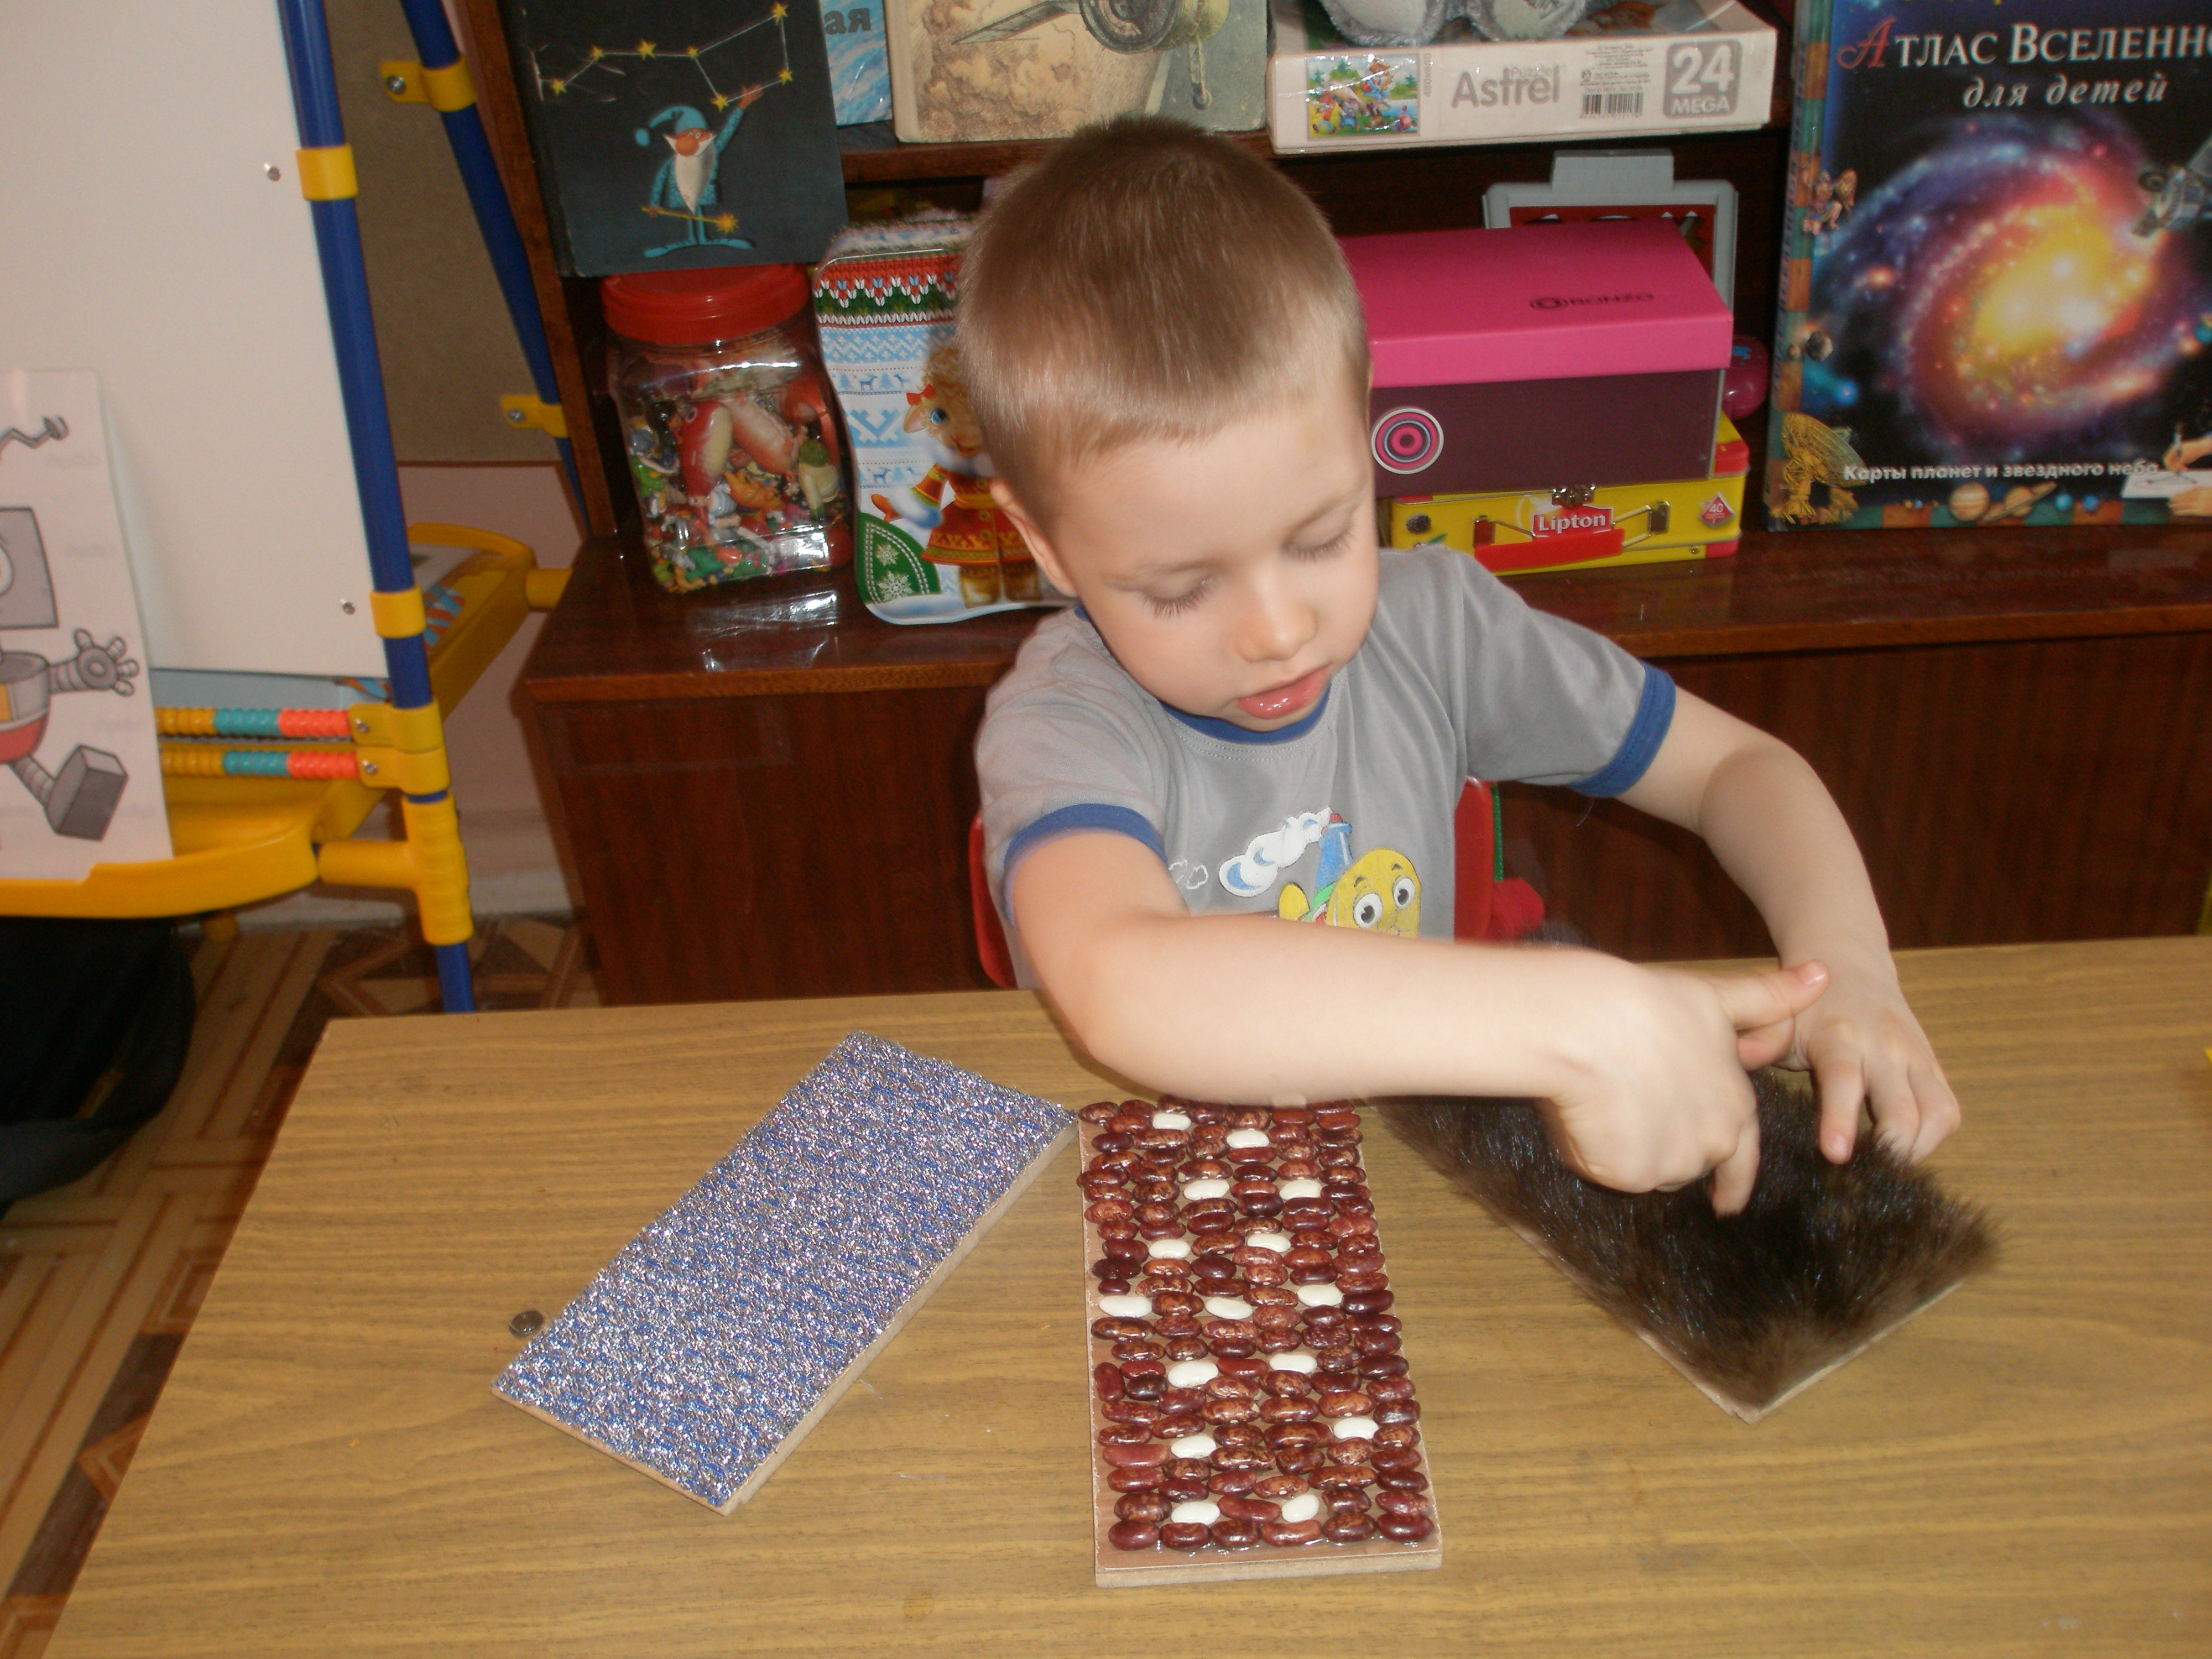

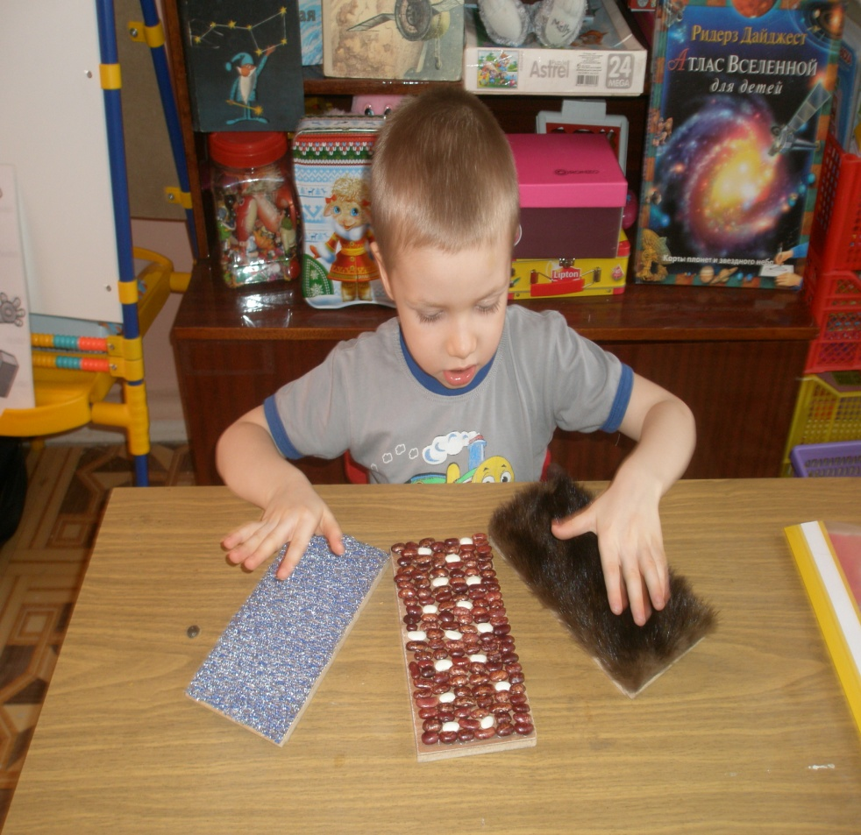

Slide 14
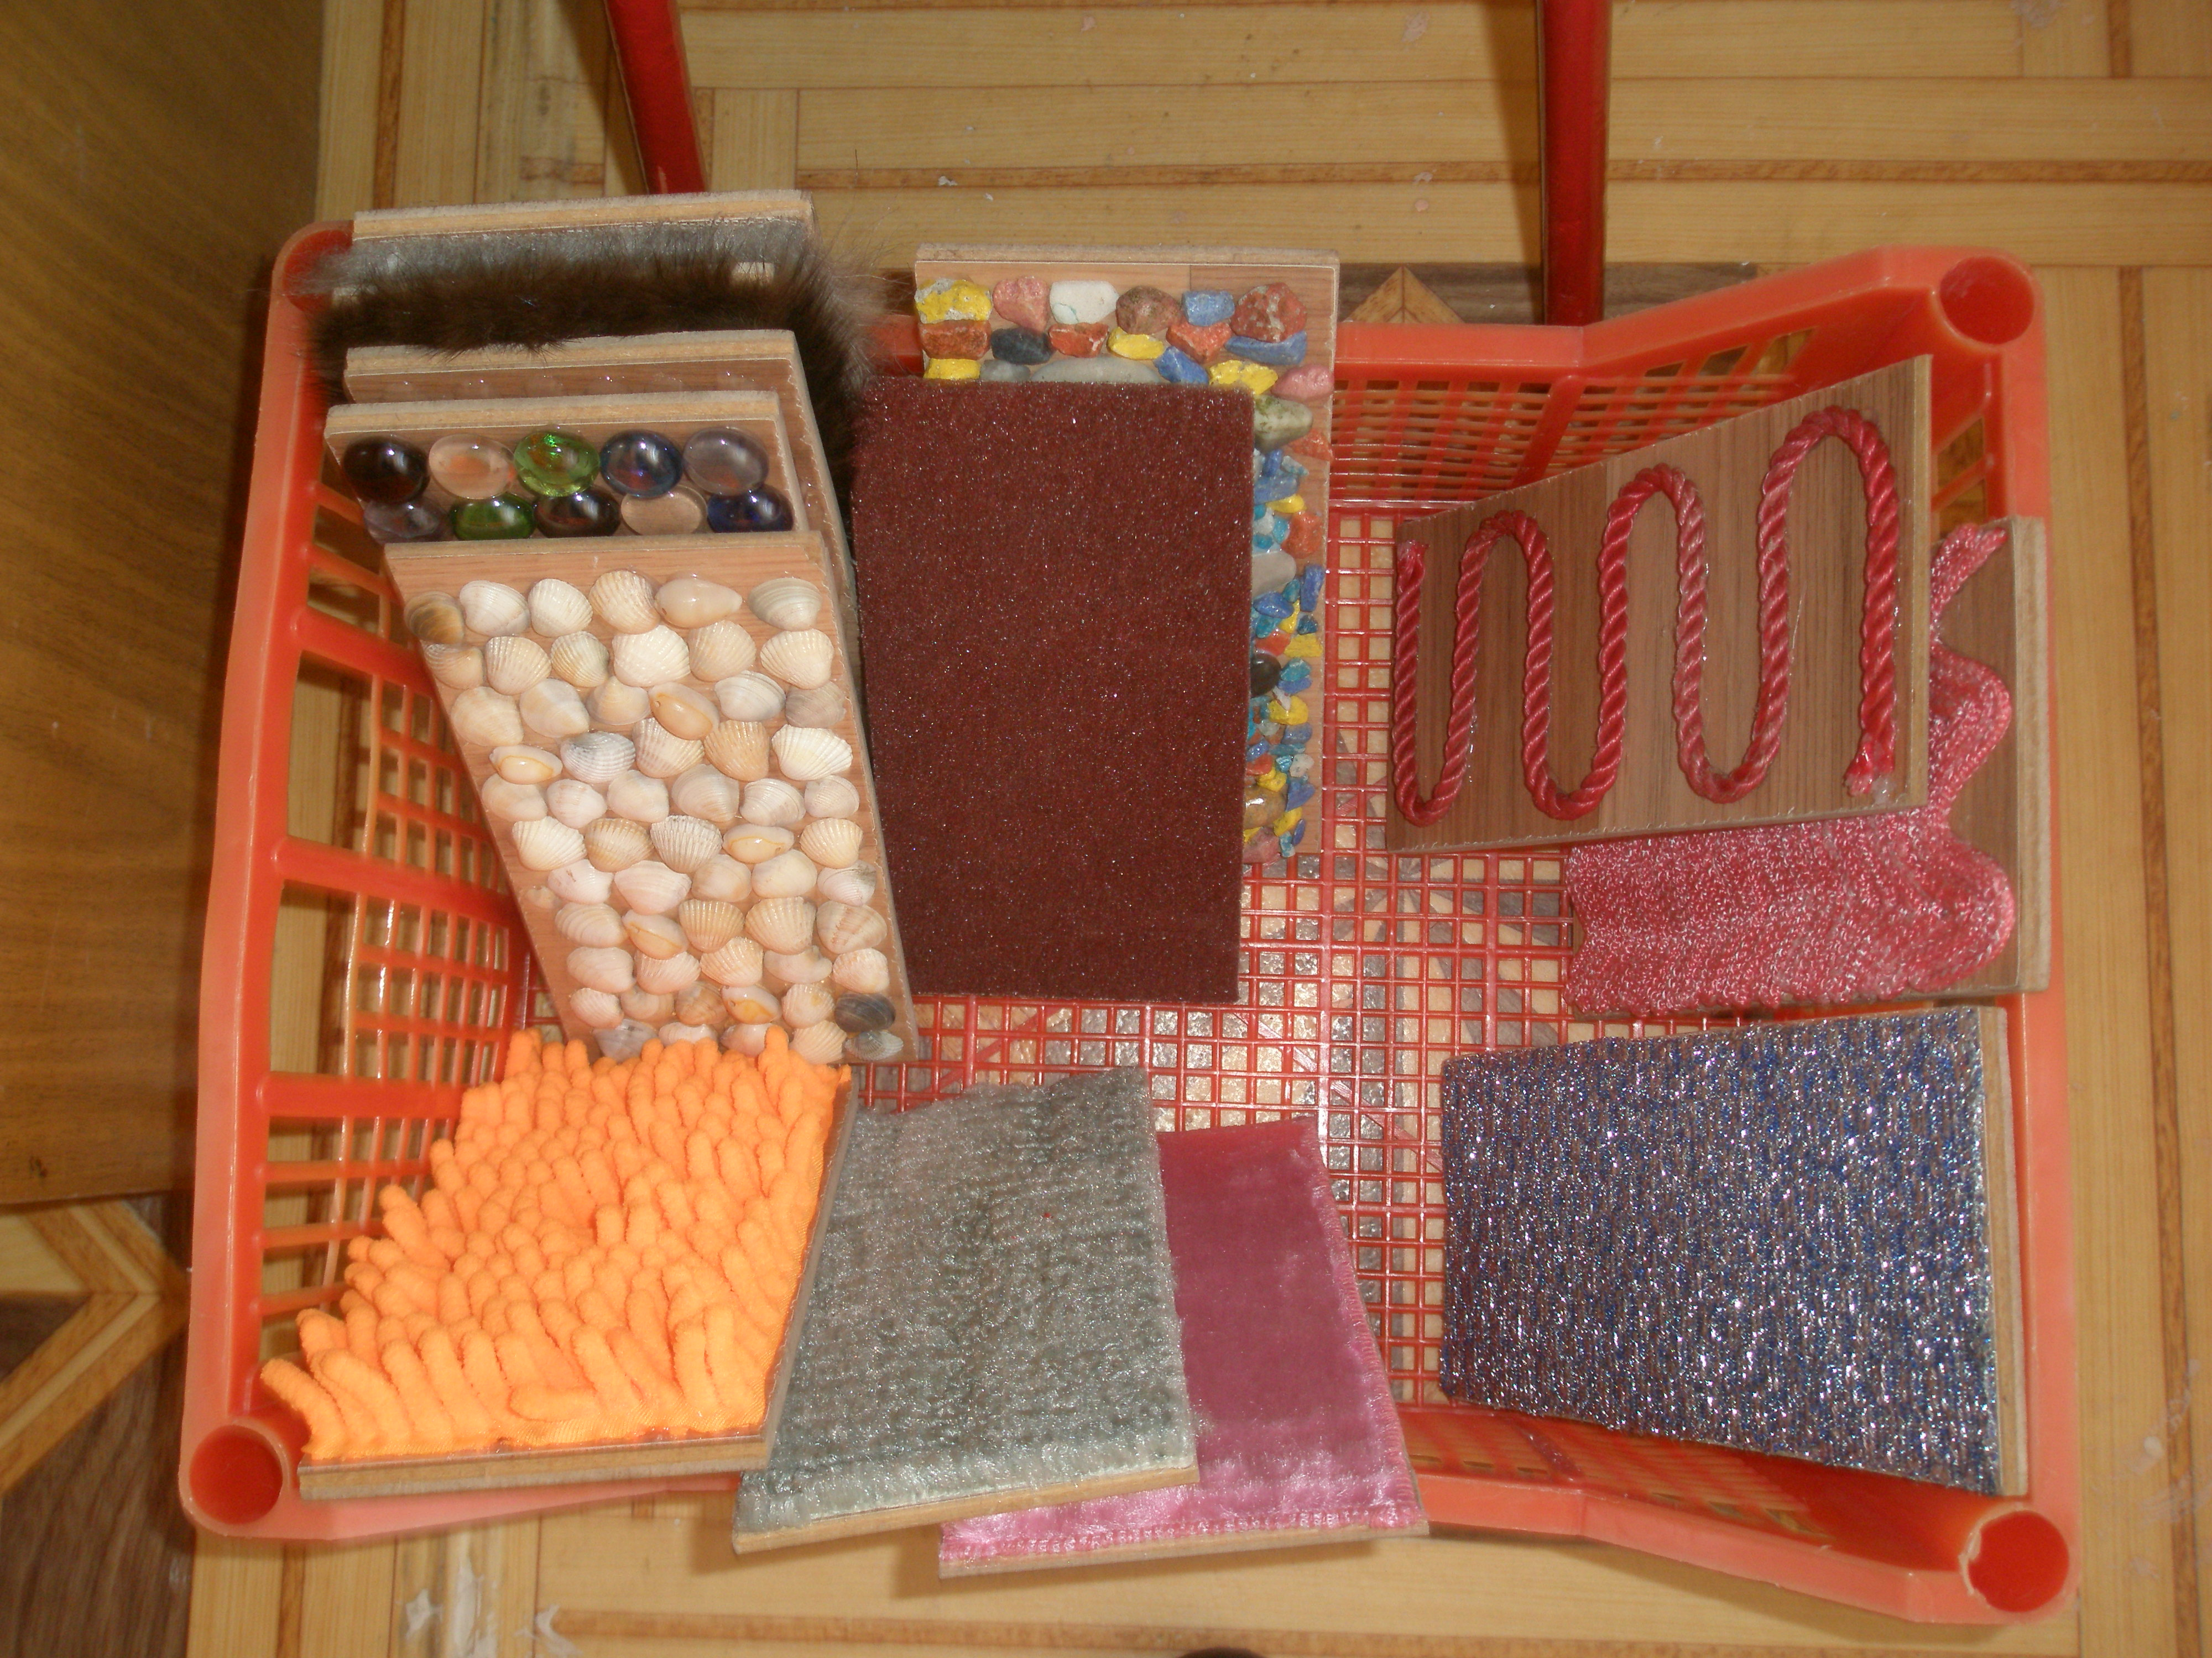

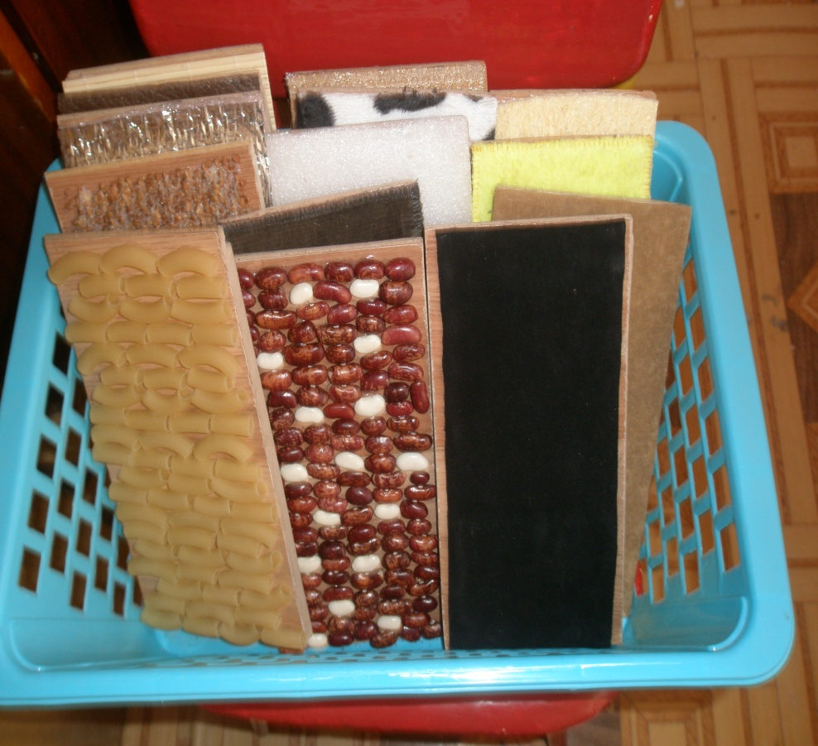

Slide 15
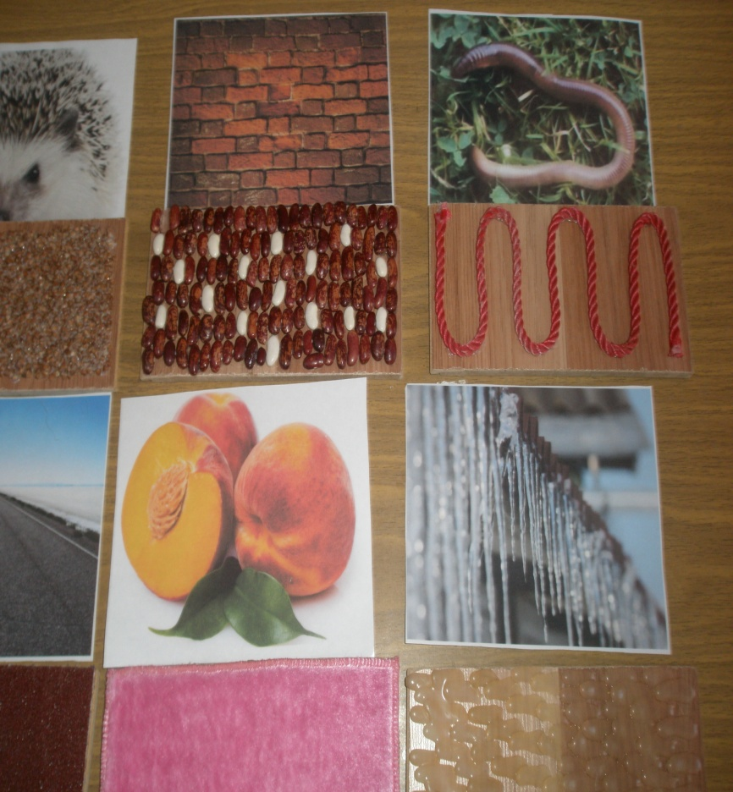
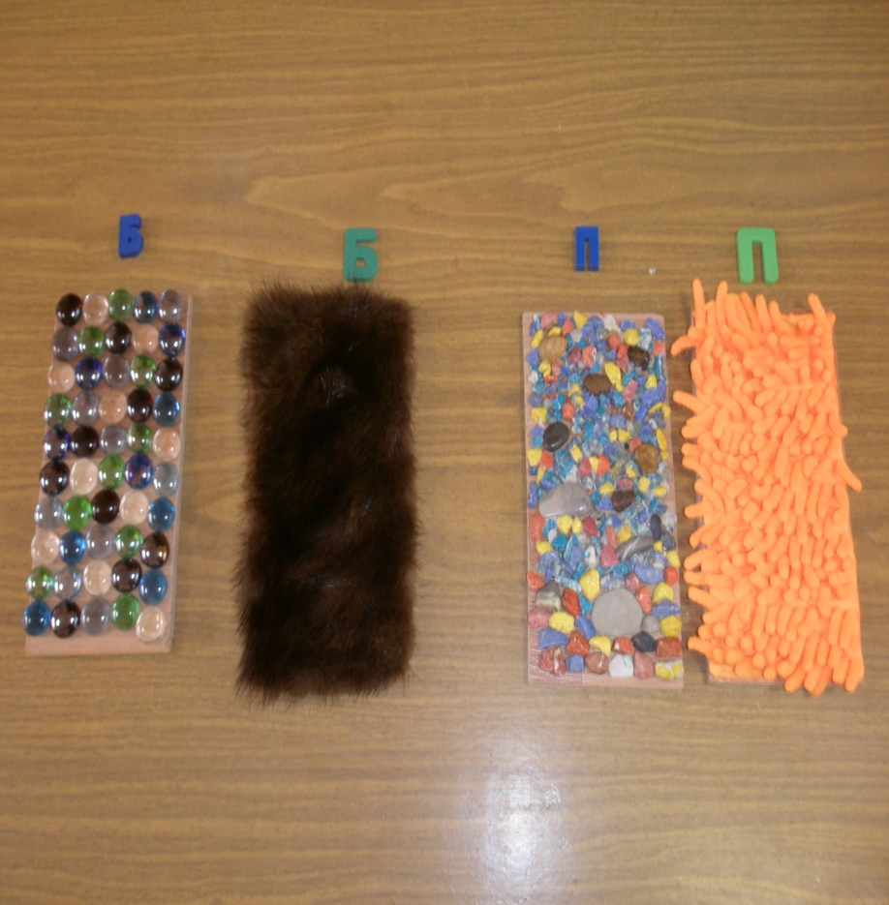

Slide 16
Благодарю за внимание!

